Slide 1
Istenek, hősök, földönkívüliek és a világegyetem

Slide 2
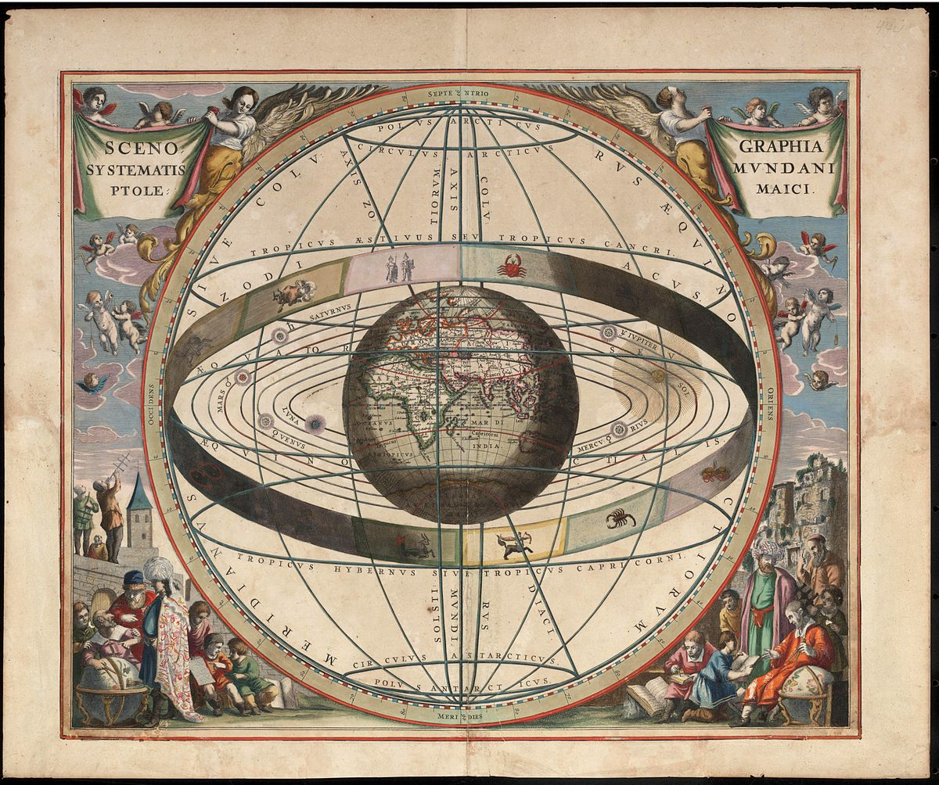
Geocentrikus világkép

Slide 3
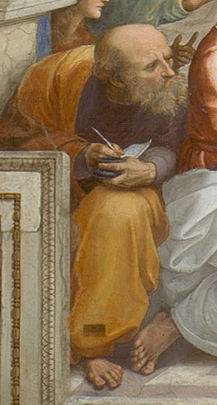
Anaximandrosz, ókori görög filozófus aki szerint a Föld henger alakú.

Slide 4
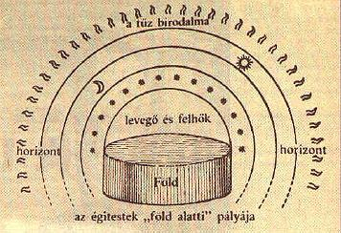
A Föld henger alakú és tűzóceánban lebeg.

Slide 5
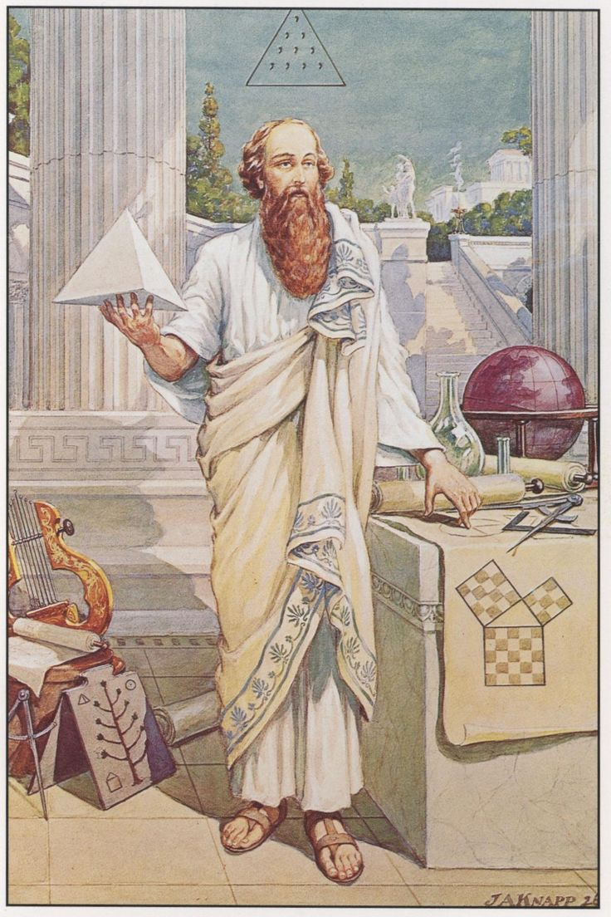
Püthagorasz és követői szerint a Föld gömb alakú.

Slide 6
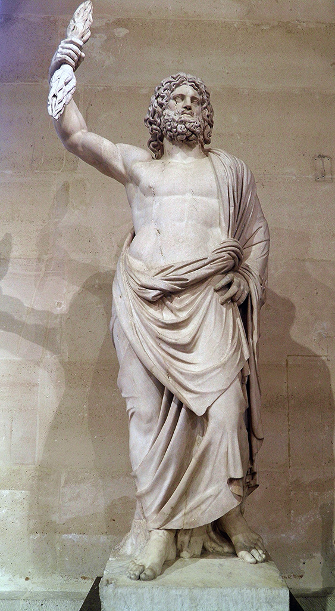
A régi görögök a villámlást Zeusz főisten haragjának
Tulajdonították.

Slide 7
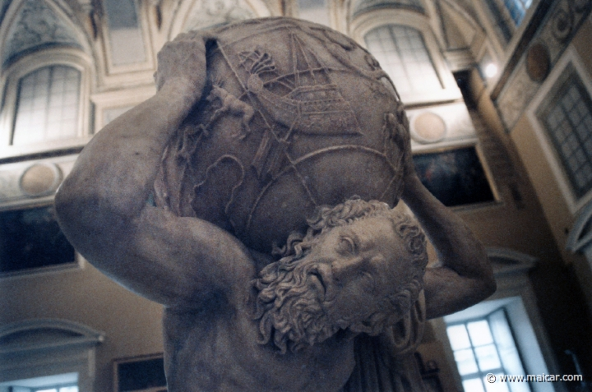
Az égboltot a titánok leszármazottja, Atlasz tartotta az emberek feje fölött

Slide 8
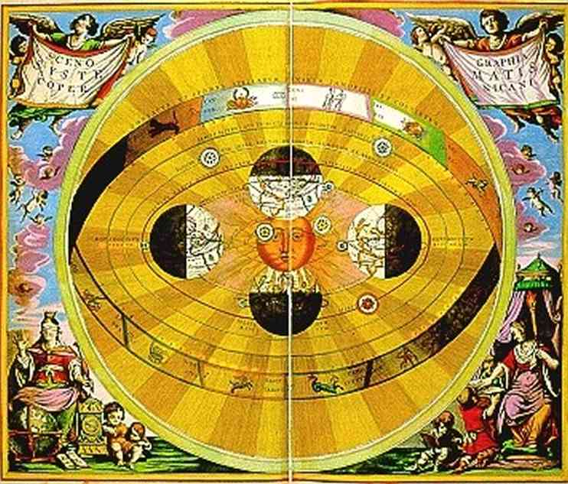
Nikolausz Kopernikusz
(1514)
Heliocentrikus világképe
Úgy vélte, hogy a Nap a világmindenség középpontja.

Slide 9
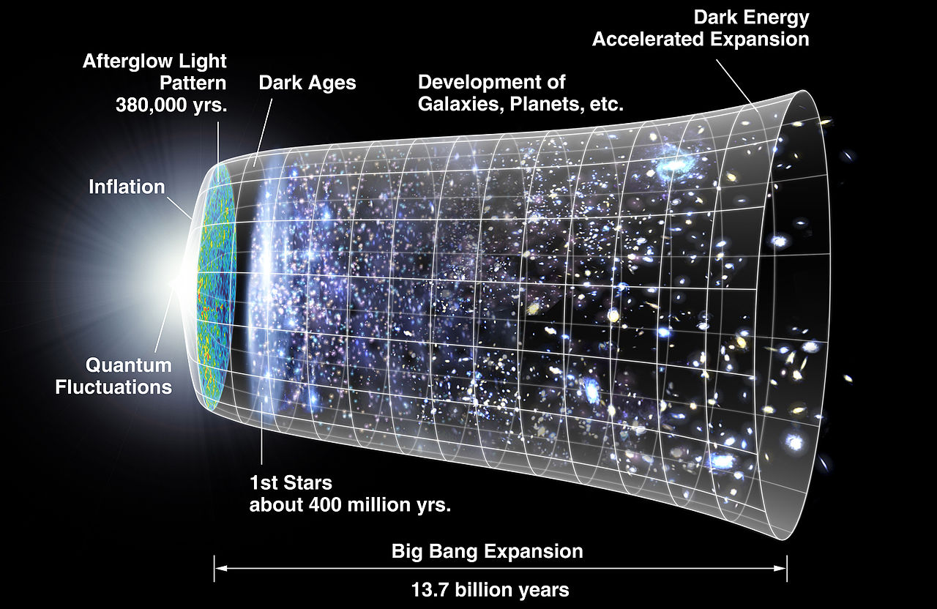
Ma úgy tudjuk, hogy a világmindenség egy hatalmas robbanás következtében jött létre.

Slide 10
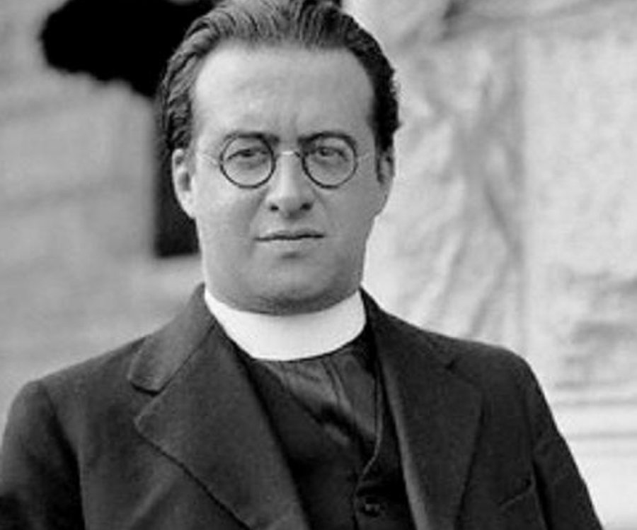
Georges Edouard Lemaitre, (belga pap) szerint az anyag szétvált majd, térben és időben összerendeződött, millió és millió galaxist hozva létre.

Slide 11
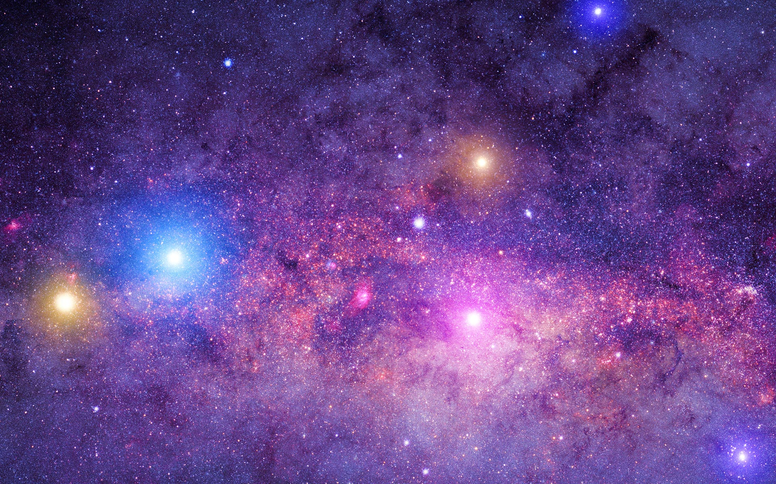
A világmindenség

Slide 12
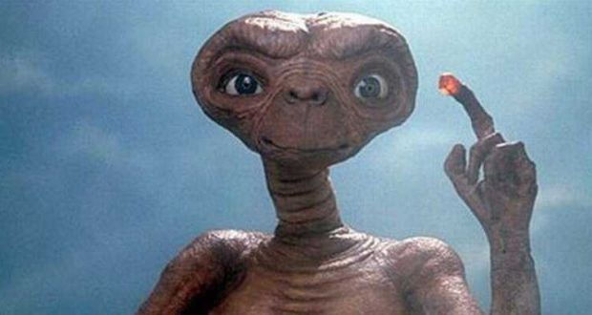
Fantázialények
E.T. a földönkívüli (1982)

Slide 13
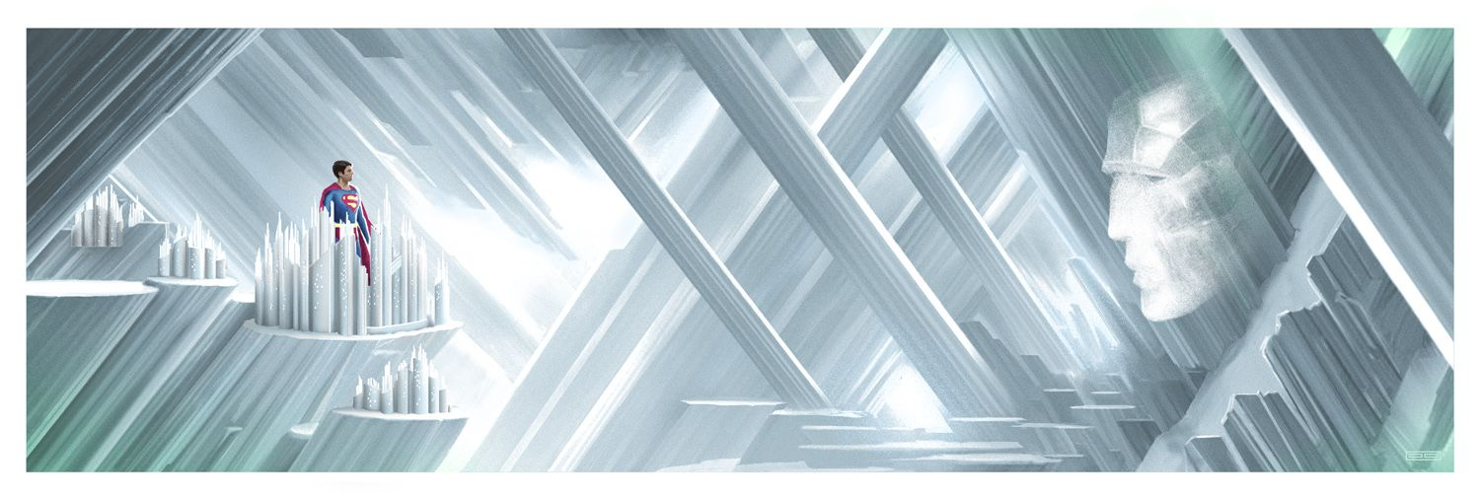
Fantázialények
Superman a Kripton bolygóról érkezett

Slide 14
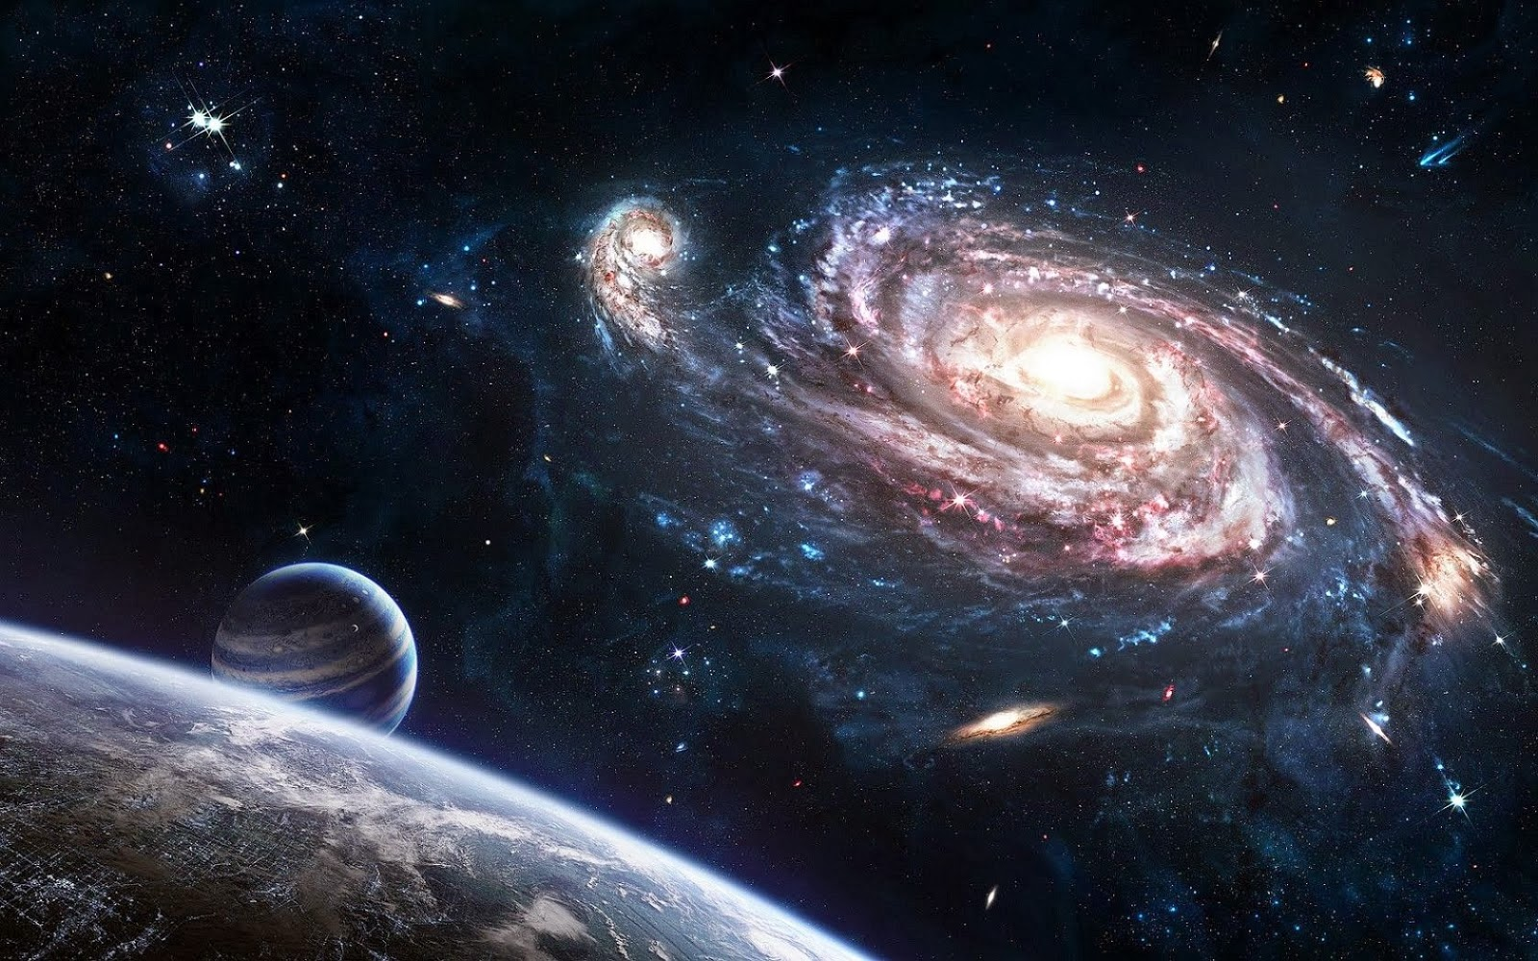
Multiverzumok, párhuzamos univerzumok

Slide 15
Köszönöm a figyelmet!
Durkó Irén, könyvtáros

